Slide 1
Desarrollo de procedimiento “Mirror” en MIPS
Variable 2: UPPER
Integrantes:
Ferrín Alcívar Alex Roberto
Aguayo Vinza Neycker Aldrich
Larrea Sánchez Julio Alfredo
23 de Junio de 2016

Slide 2
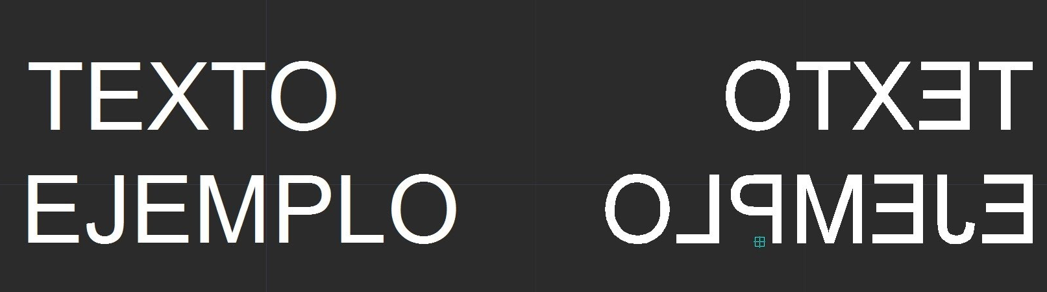
Resumen
El proyecto a resolver trata sobre hacer una función que permita, tomando una palabra, invertirla y agregarla a la palabra original. Además, en esta variación del problema, se procede a transformar todas las letras en mayúsculas. Los resultados fueron satisfactorios y cumplieron con las condiciones iniciales del problema.

Slide 3
2. Descripción del problema
Identificación del problema:
Usando MIPS, invertir una palabra y formar una nueva cadena que contenga la palabra original y la invertida sin espacios y todo en mayúscula.
Objetivos:
El objetivo principal del grupo es resolver el problema planteado en la identificación del problema, para ello se plantearon algunos objetivos secundarios:
Entender como poder recorrer caracter por caracter la palabra.
Averiguar cómo poder agregar la primera palabra al final de la cadena inversa.
Buscar los valores de las letras en formato ASCII (tabla ASCII de caracteres)

Slide 4
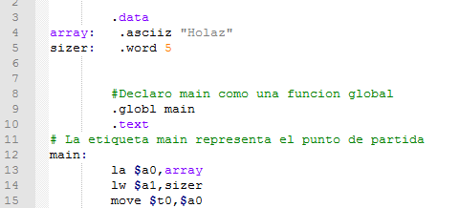
3. Propuesta de solución
La solución propuesta consiste en cargar la dirección de memoria de la palabra en un registro, al igual que su máximo tamaño en otro registro, para determinar el máximo de iteraciones requeridas.

Slide 5
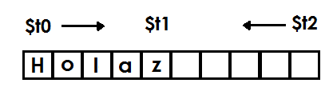
3. Propuesta de solución
2. Luego, hacemos una copia en un registro temporal de la cadena original, ubicamos el puntero en la última letra de la cadena, para así luego añadir la palabra invertida en otro nuevo registro temporal((tamaño máximo de la palabra 2x-1).

Slide 6

3. Propuesta de solución
3. Obtenemos uno a uno, los caracteres de la palabra original, luego para verificar si es menor a 91 (número decimal del carácter después de la Z mayúscula), llamamos a una función llamada “comprobator”.

Slide 7
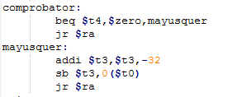
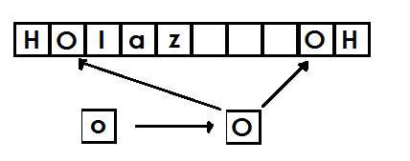
3. Propuesta de solución
4. Esta función verifica si no está en mayúscula, de ser ese el caso, lo convertimos a mayúscula utilizando la función “mayusquer”, restándole 32 (al número en bits para que se invierta a mayúscula) y guardándolo en memoria, donde estaba ubicado el puntero. Para luego retornar al loop.

Slide 8
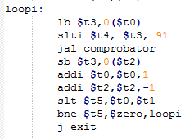
3. Propuesta de solución
5. Luego se ubica también ese carácter en el puntero que apunta en la dirección de la palabra con el inverso agregado, sumamos 1 al puntero de la palabra y restamos 1 al puntero de la palabra inversa, verificamos si el puntero ya apunta al máximo de la palabra y de ser el caso salimos del programa.

Slide 9
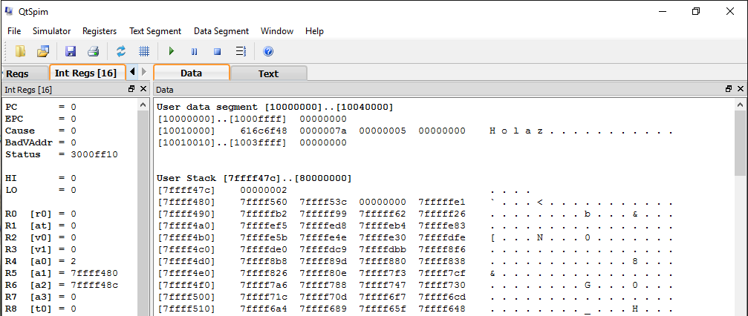
4. Solución en QtSpim (antes de ejecutar)

Slide 10
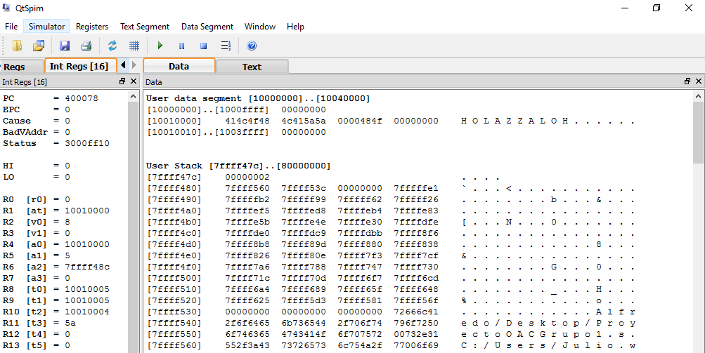
4. Solución en QtSpim (después de ejecutar)

Slide 11
Gracias por su atención!

